Slide 1
Использование Электронных образовательных ресурсов в подготовке к ГИА
Электронные образовательные ресурсы, такие как ФГИС "Моя школа" и "Сферум", открывают новые возможности для подготовки к ГИА. Эти платформы обеспечивают доступ к проверенному контенту, интерактивным инструментам и персонализированным рекомендациям.
Косарева В.В.

Slide 2
Цифровая образовательная среда
ФГИС "Моя школа"
Основные характеристики
Федеральная государственная информационная система, созданная Министерством просвещения России в 2023 году.
Централизованный доступ к образовательным материалам.
Инструменты для тестирования и оценки знаний.
Единая платформа для учеников, учителей и родителей.
Персонализированные рекомендации по обучению.
Цель: повышение качества и доступности образования.

Slide 3
Возможности ФГИС "Моя школа"
Образовательный контент
Библиотека проверенного образовательного контента.
Система оценки знаний
Система тестирования и оценки знаний.

Slide 4
Платформа "Сферум": Коммуникация и обучение
Интеграция
Коммуникация
Интегрирована с ФГИС "Моя школа".
Возможности видеоконференций и онлайн-консультаций.
Безопасность
Безопасная коммуникация участников образовательного процесса.

Slide 5
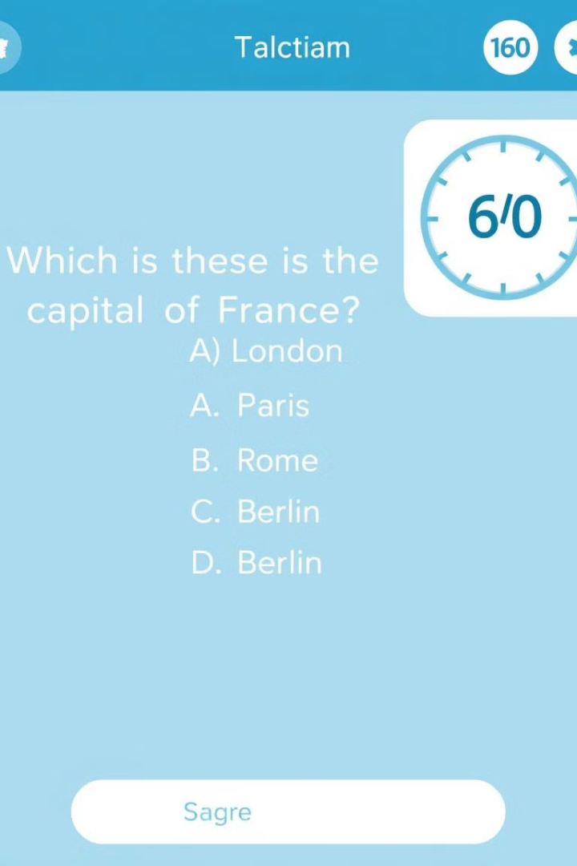
Инструменты подготовки к ГИА
Банк заданий
Банк тестовых заданий по всем предметам.
Тренажеры
Интерактивные тренажеры.
Видеоуроки
Видеоуроки от лучших преподавателей.

Slide 6
Преимущества электронных ресурсов
Доступность
Темп
Обратная связь
Экономия времени
Электронные ресурсы обеспечивают круглосуточный доступ к материалам. Обучение в индивидуальном темпе. Моментальная обратная связь. Экономия времени на подготовку.

Slide 7
Регистрация и начало работы
Авторизация
1
Через Госуслуги (ЕСИА)
Доступ
2
Бесплатный для учеников и учителей
Поддержка
3
Техническая поддержка платформ

Slide 8
Заключение
1
2
Будущее
Комплексность
Цифровые ресурсы - будущее образования.
Комплексный подход к подготовке к ГИА.
3
Персонализация
Персонализация и доступность образования.
Эти ресурсы повышают качество подготовки к экзаменам. Они обеспечивают комплексный подход и персонализацию обучения.

